Slide 1

Les actions du Dispositif Spécifique Régional du Cancer OncoPaca-Corse
Recherche Clinique & Innovation
Dr Julien Ozun – coordonnateur médical
Nadège Vieillard – chef de projet RCI

Slide 2





Le territoire Paca, Corse et Monaco – RCI – Données 2021
28
91
Le territoire Paca, Corse et Monaco
Types d’ES actifs en RC en 2021
Nombre d’ES actifs en RC par département en 2021
Notes:
91 ESA et associés, 28 impliqués dans la RC

Slide 3
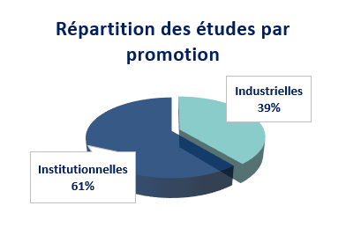
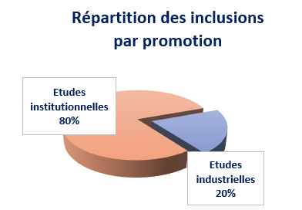
Les Indicateurs Régionaux 2021 - Paca, Corse et Monaco
Répartition des inclusions par type d’ES
Répartition des études par pathologie (%)

Slide 4
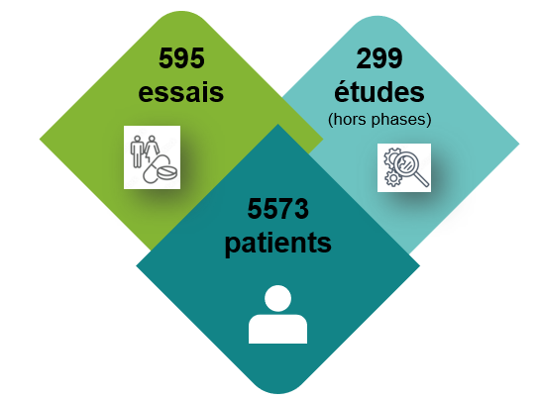
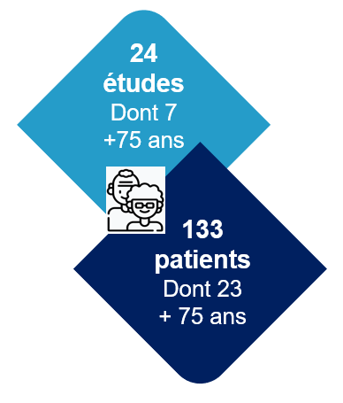
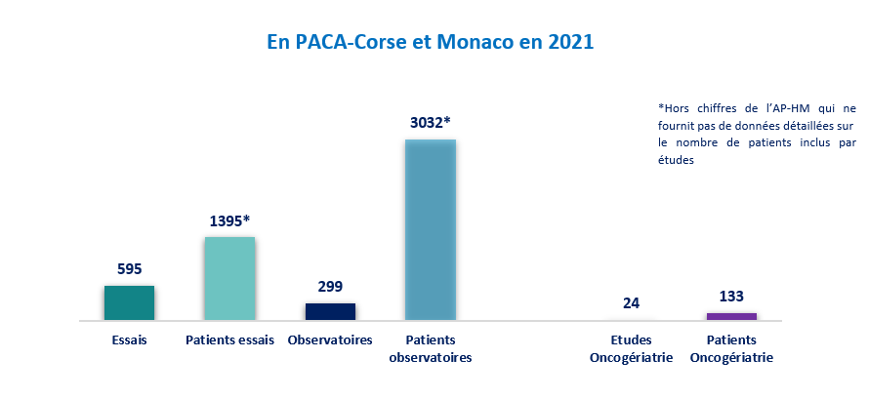
Les Indicateurs Régionaux 2021 - Paca, Corse et Monaco
Evolution du nombre d’études/essais
et des inclusions
2016-2021

Slide 5

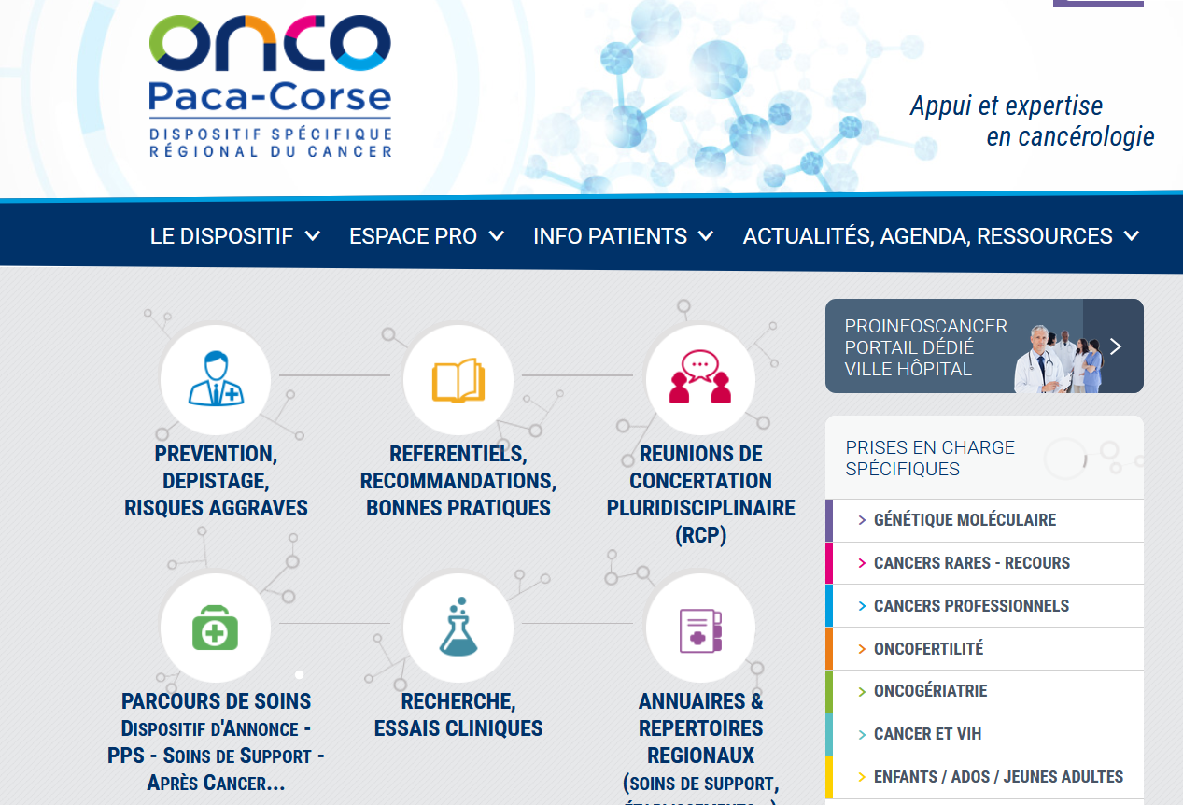
L’e-Répertoire Régional d’Essais Cliniques en Cancérologie - eRRECC

Slide 6

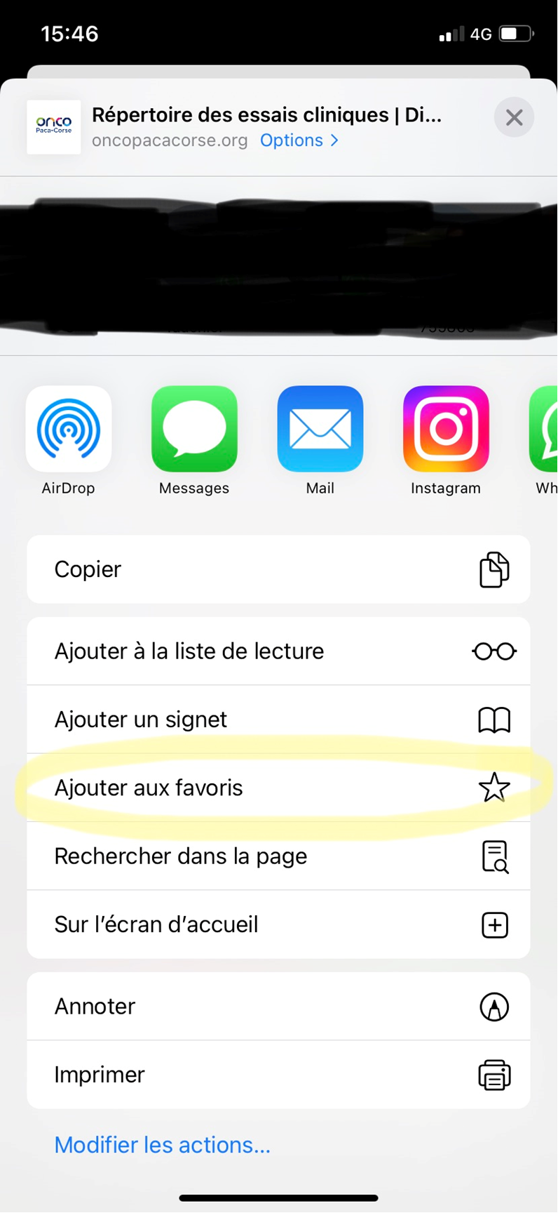
L’eRépertoire Régional d’Essais Cliniques en Cancérologie - eRRECC
Accessible aussi facilement qu’une application en quelques clics!
IOS Safari
Notes:
Refaire en deux + animation

Slide 7
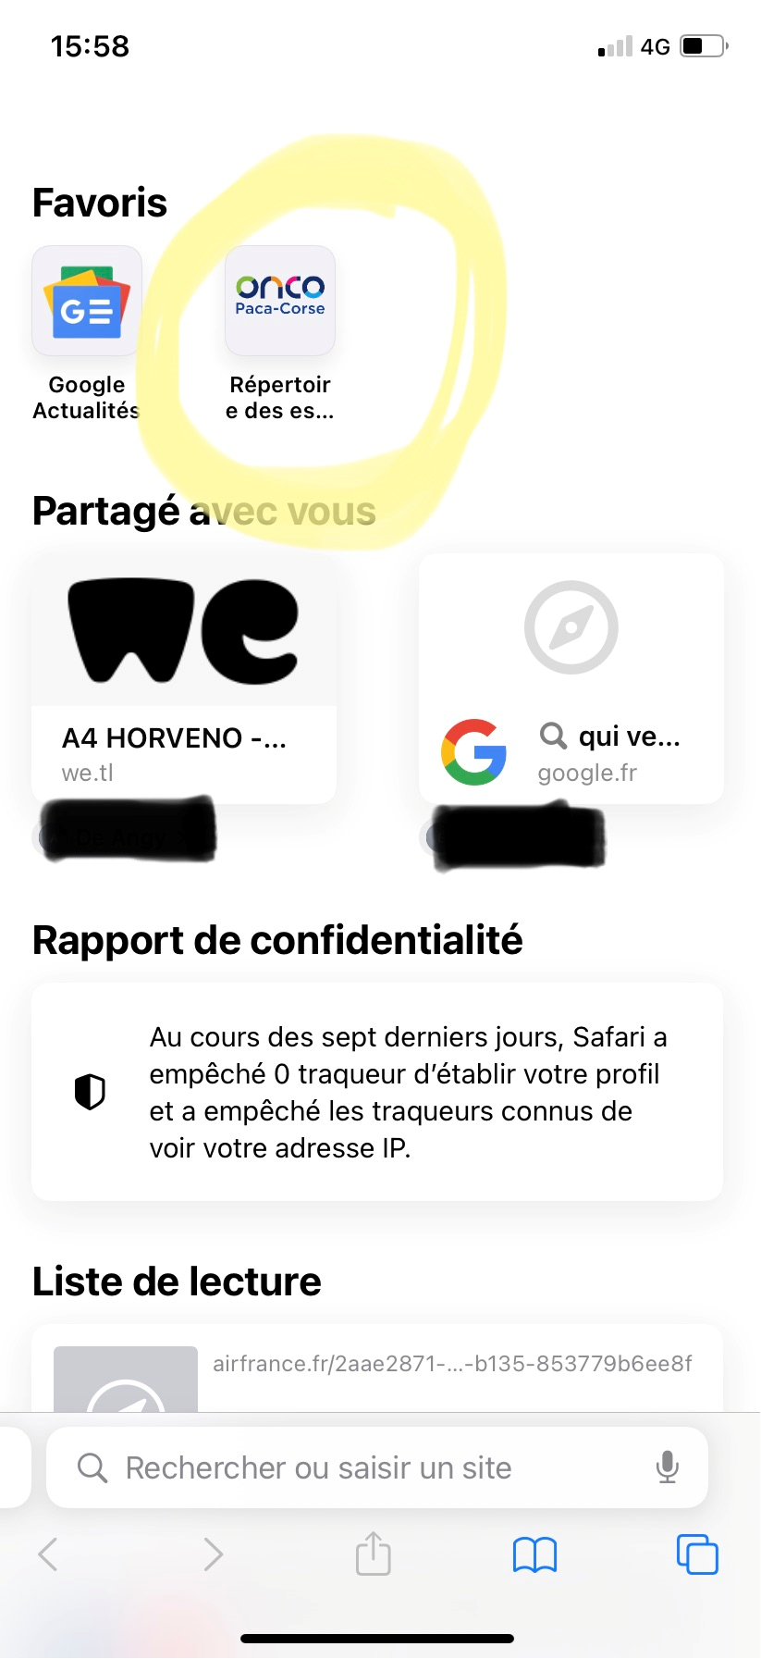
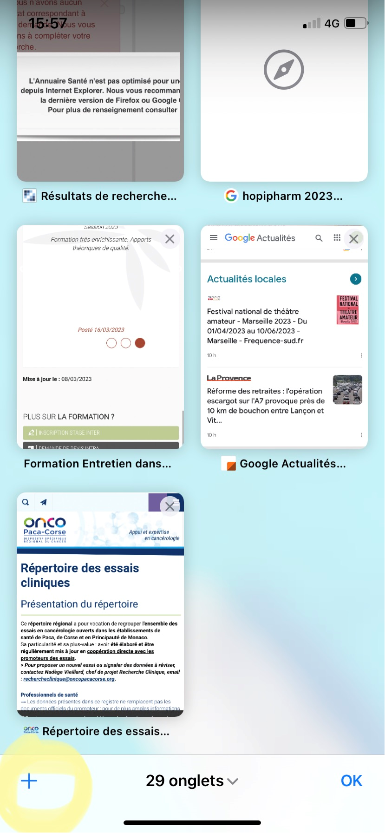
L’eRépertoire Régional d’Essais Cliniques en Cancérologie - eRRECC
Accessible aussi facilement qu’une application en quelques clics!
IOS Safari
Notes:
Refaire en deux + animation

Slide 8
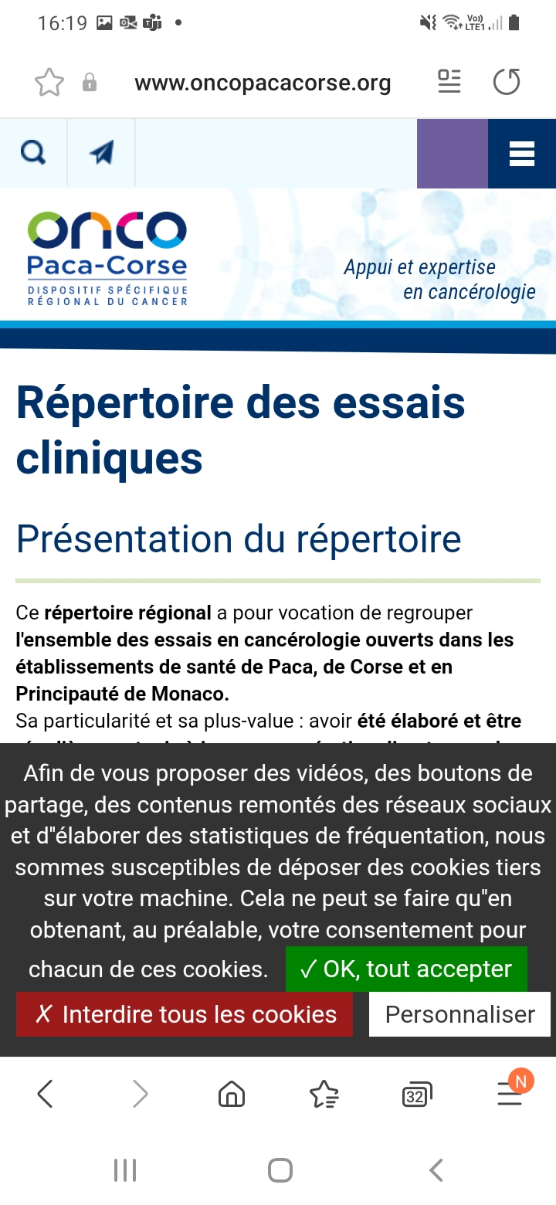
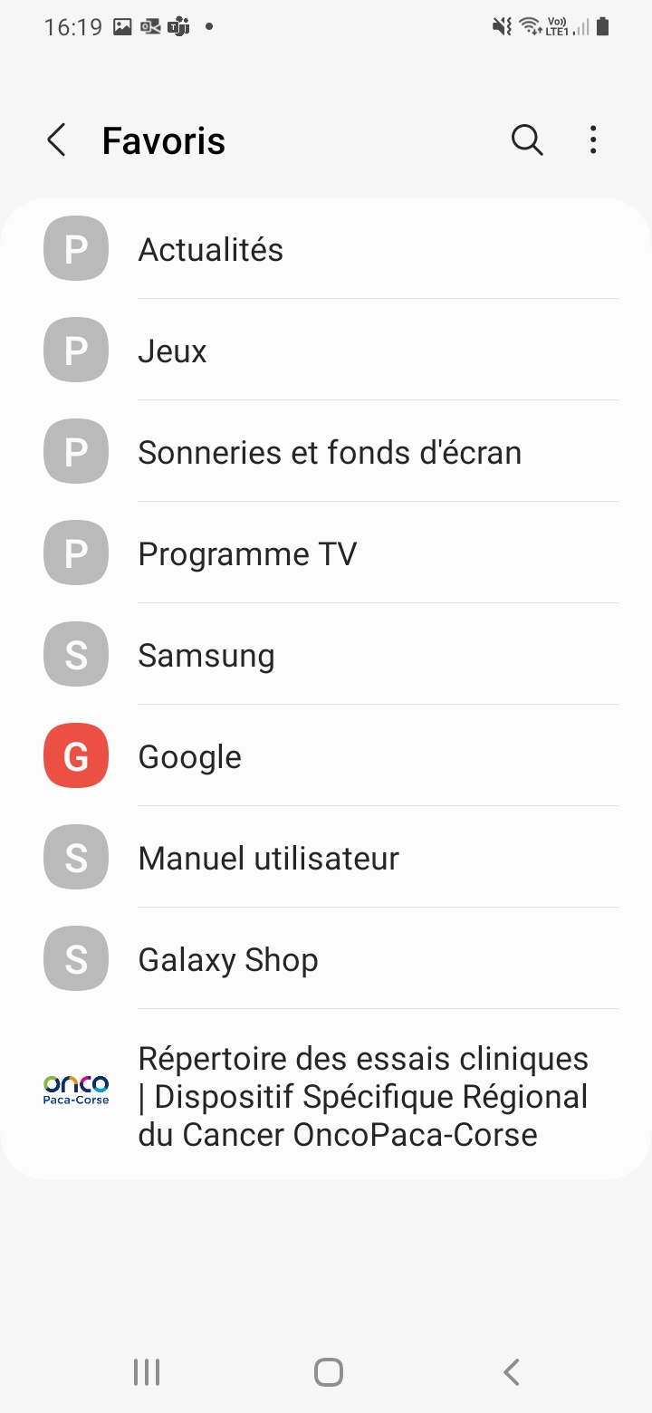
L’eRépertoire Régional d’Essais Cliniques en Cancérologie - eRRECC
Accessible aussi facilement qu’une application en quelques clics!
Android
1
2

Slide 9
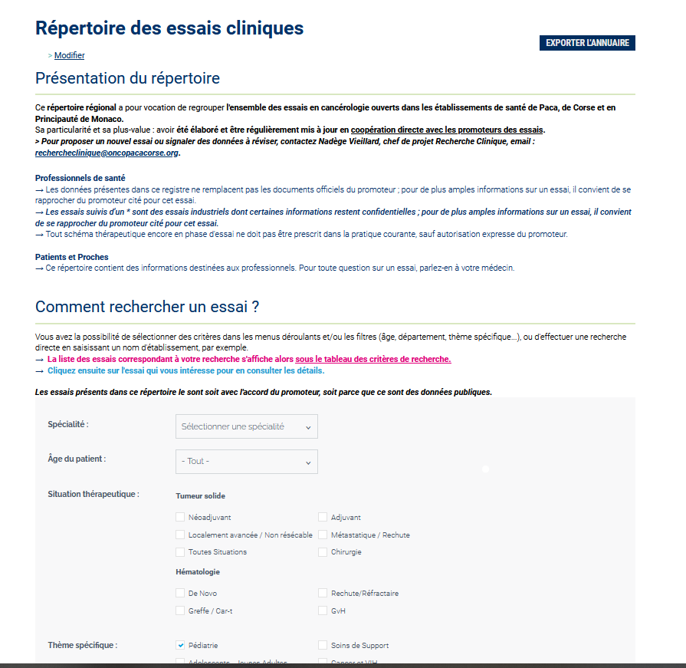
L’eRépertoire Régional d’Essais Cliniques en Cancérologie - eRRECC

Slide 10
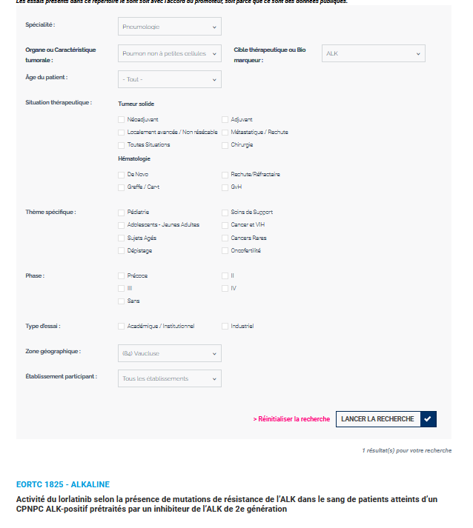
L’eRépertoire Régional d’Essais Cliniques en Cancérologie - eRRECC

Slide 11
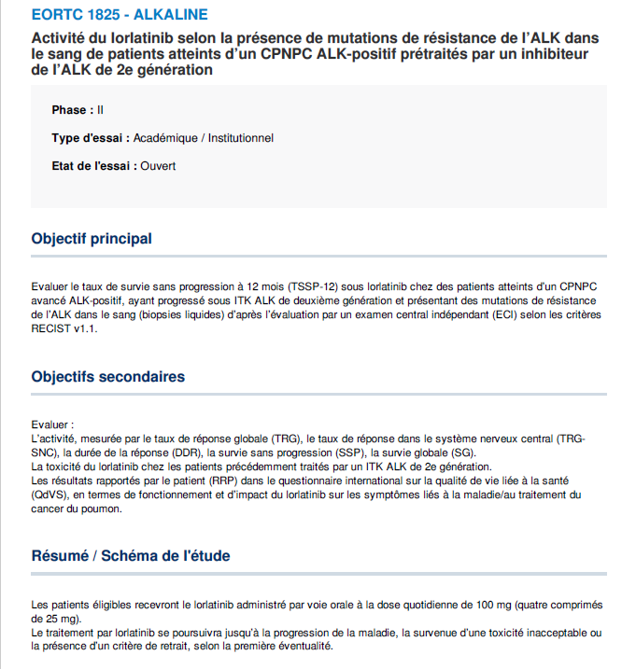

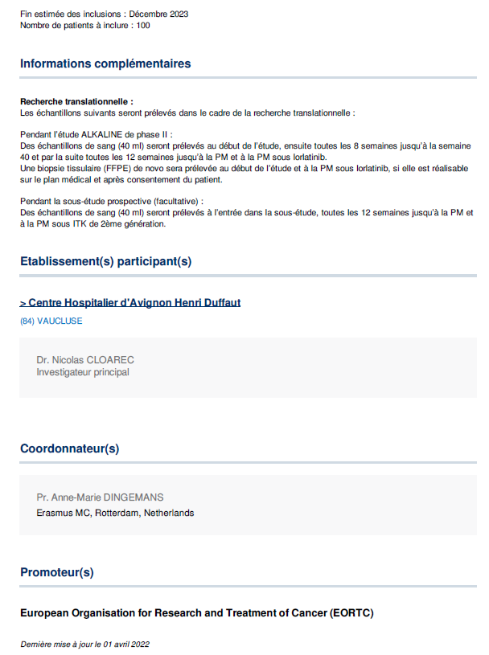
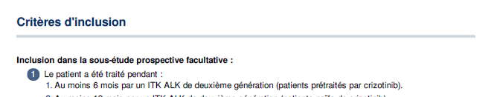
L’eRépertoire Régional d’Essais Cliniques en Cancérologie - eRRECC
Notes:
Totalité du synopsis ssi essais académiques (essais indus -> lien clinical)

Slide 12

L’eRépertoire Régional d’Essais Cliniques en Cancérologie - eRRECC
En 2022, il y avait en moyenne par mois 400 études/essais présents dans l’eRRECC
Répartition des études dans le Répertoire des Essais Cliniques en Cancérologie OncoPaca-Corse (au 31/03/23)

Slide 13

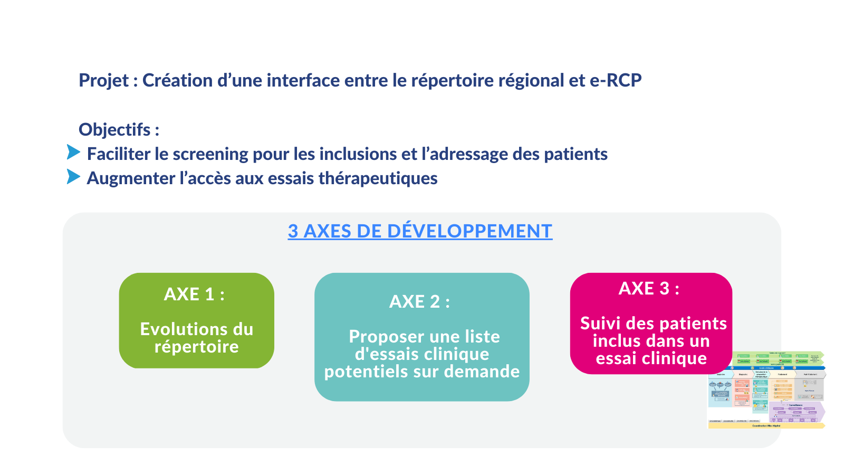
PROJET RECHERCHE CLINIQUE – PNEC / e-RCP : AMELIORATION DES SERVICES AUX PRATICIENS
Notes:
Axe 3 : intégration de doc relatifs à l’essai (gestion des tox …) dans le PNEC

Slide 14
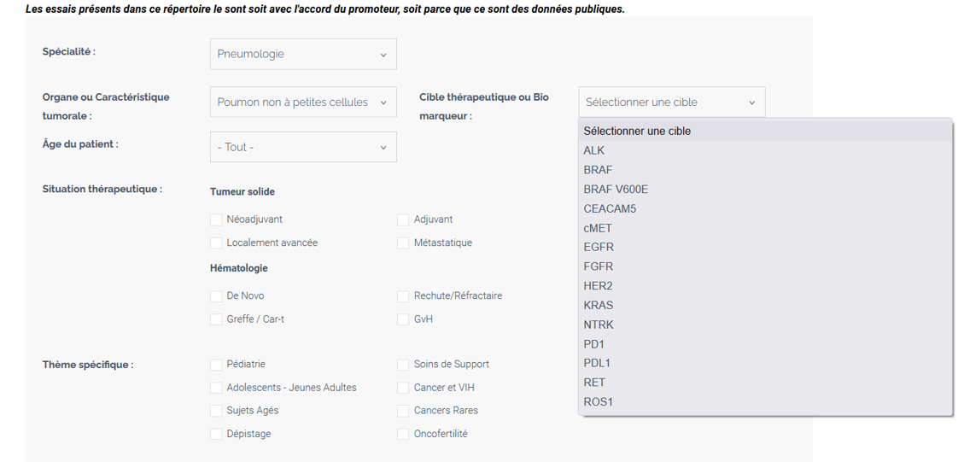
L’eRépertoire Régional d’Essais Cliniques en Cancérologie - eRRECC
AXE 1 : Evolutions du répertoire

Slide 15



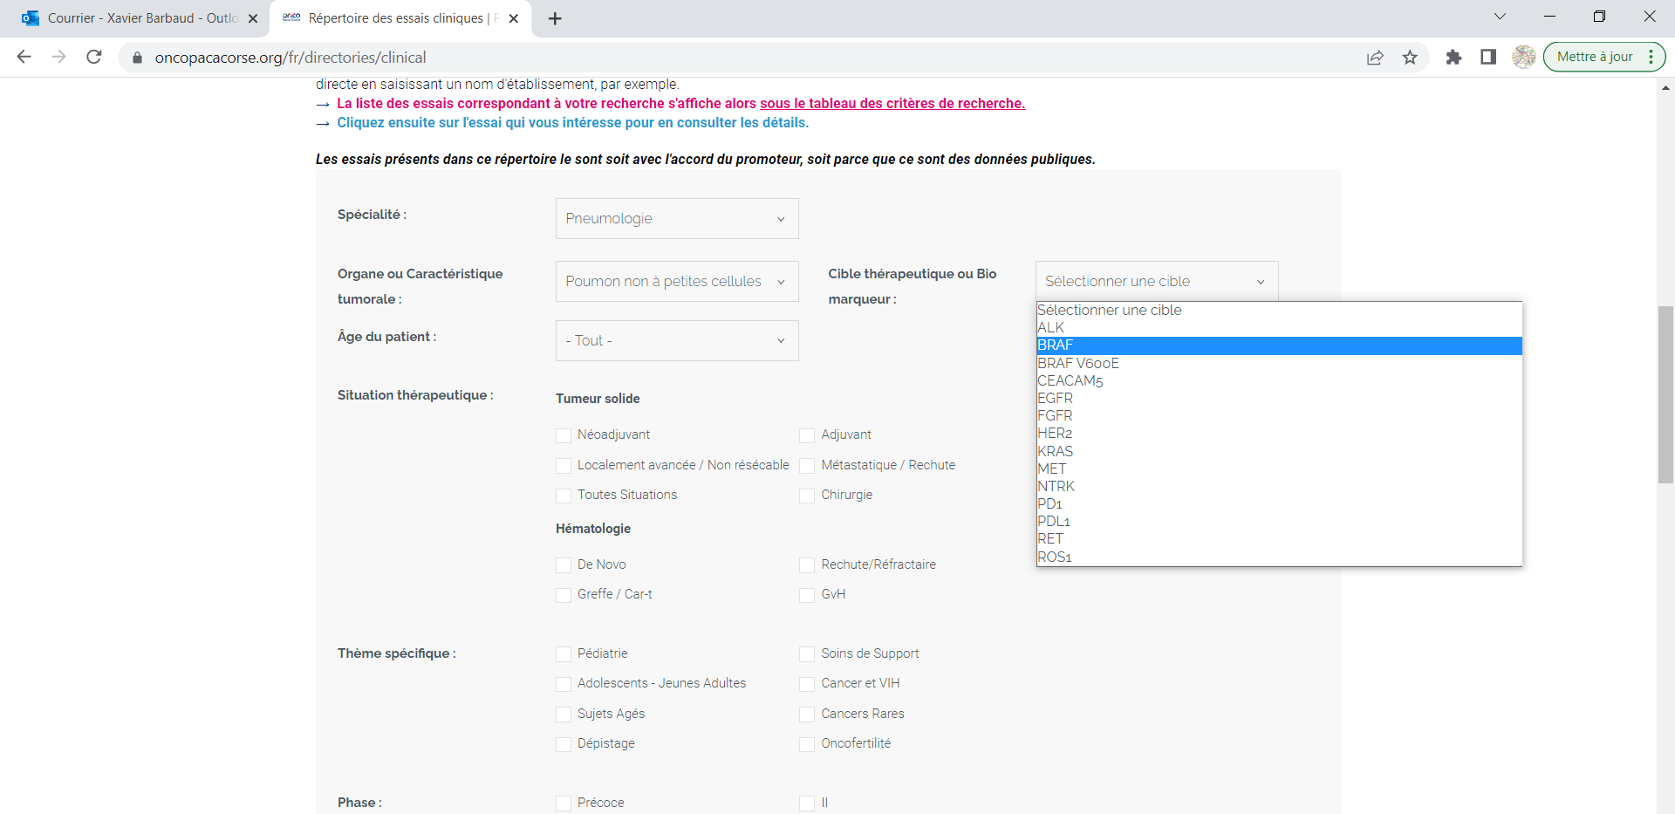


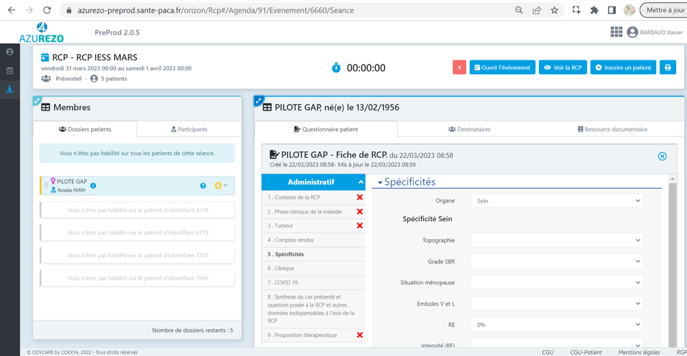
Objectif du projet :
PROJET RECHERCHE CLINIQUE : AMELIORATION DES SERVICES AUX PRATICIENS
AXE 2 : Proposer une liste d’essais cliniques potentiels sur demande
Pour un patient donné, sélectionner une liste restreinte d’essais cliniques pour lesquels il est potentiellement éligible en se basant sur un minimum de critères.
Base de données des essais cliniques
https://www.oncopacacorse.org/fr/directories/clinical
E-RCP
Voulez-vous une proposition
d'essais cliniques ?
Sélection de N essais cliniques pour lesquels le patient X est potentiellement éligible
Patient X
Critère 1
Critère 2
Critère 3
etc...
 | Essai 1 | Essai 2 | Essai 3
Critère 1
Critère 2
...
Critère N

Slide 16

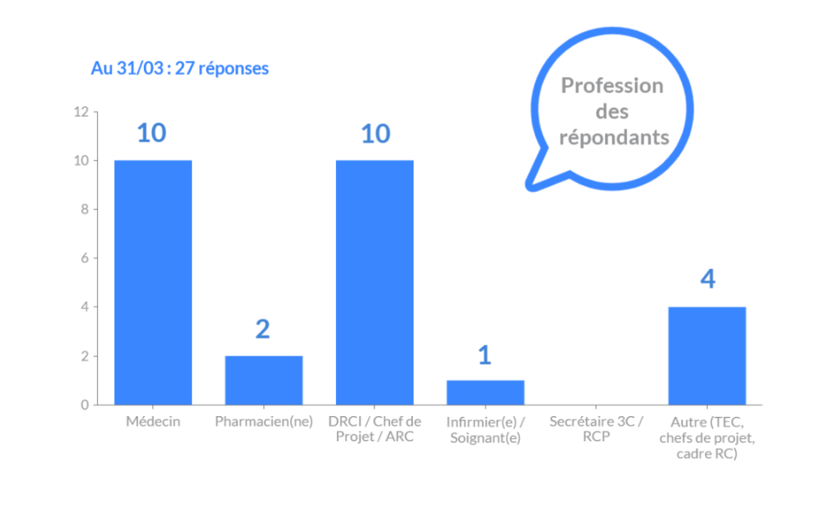
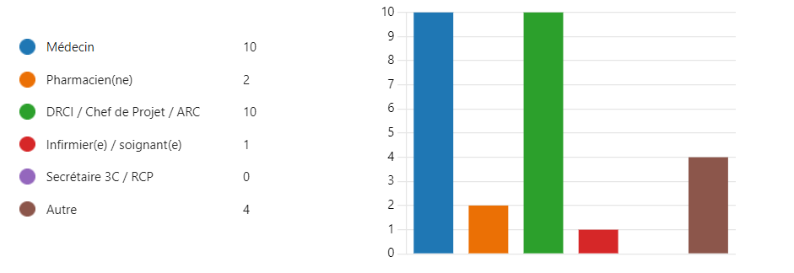
Enquête sur les évolutions de l’eRRECC
Envoi par mail aux médecins, pharmaciens et personnels RC le 16/03
Deadline : le 21 avril
Au 31/03 : 27 réponses
Autre = TEC, chefs de projet, cadre RC

Slide 17
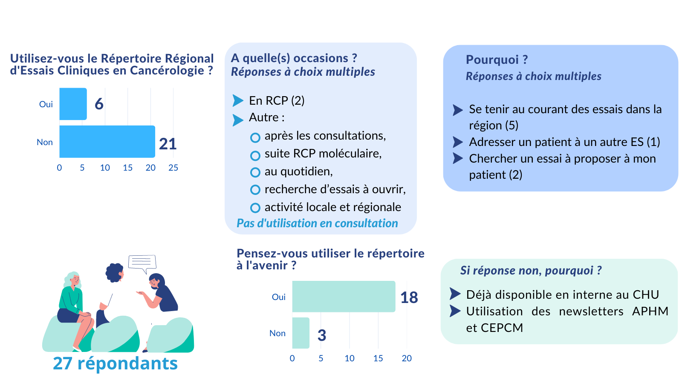
Enquête sur les évolutions de l’eRRECC

Slide 18
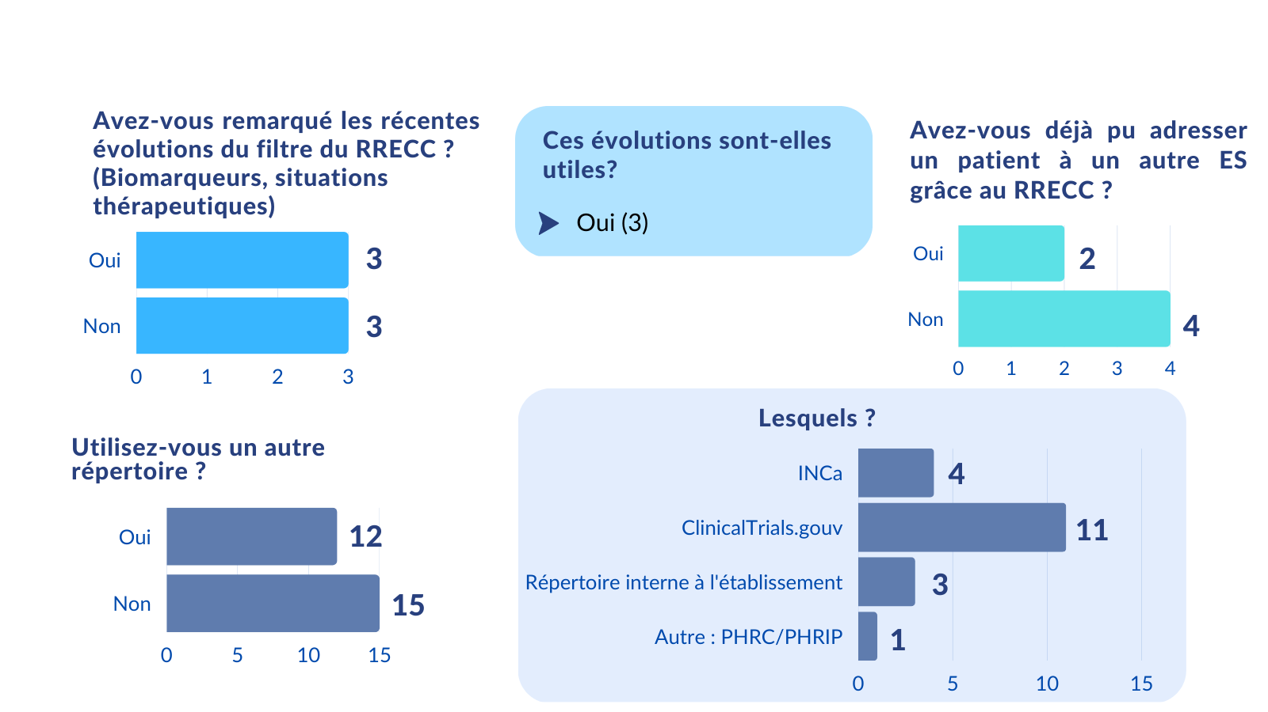
Enquête sur les évolutions de l’eRRECC

Slide 19

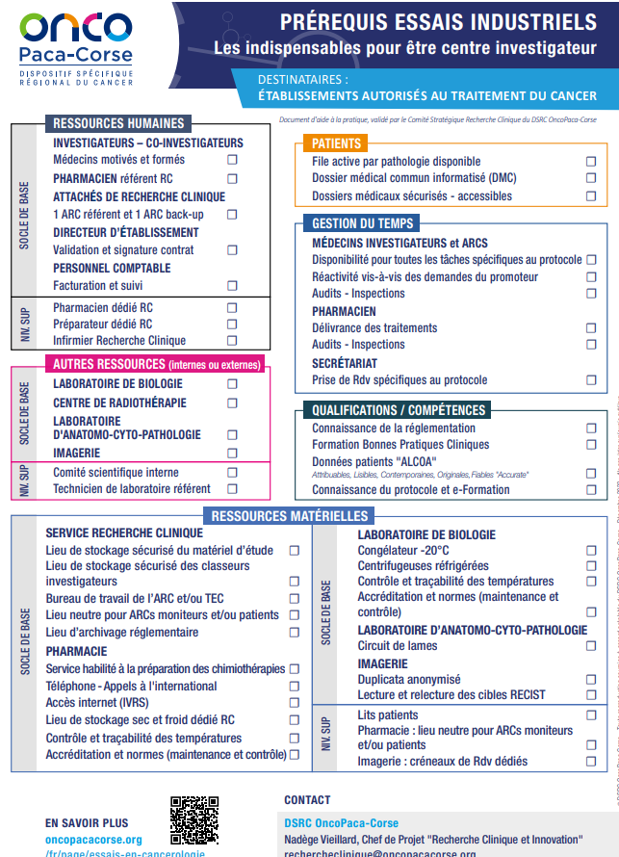
Fiche Pré-requis participation aux essais industriels

Slide 20
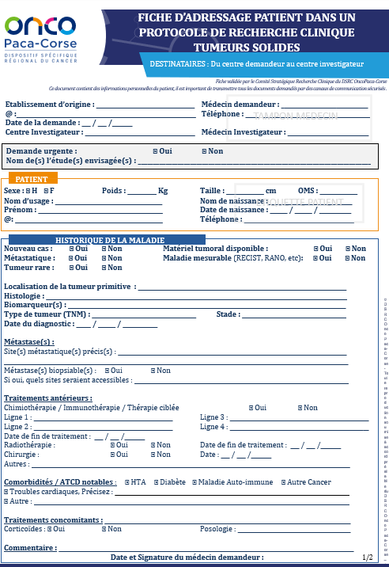
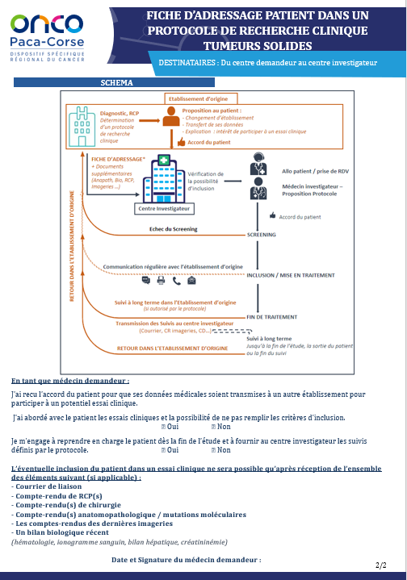
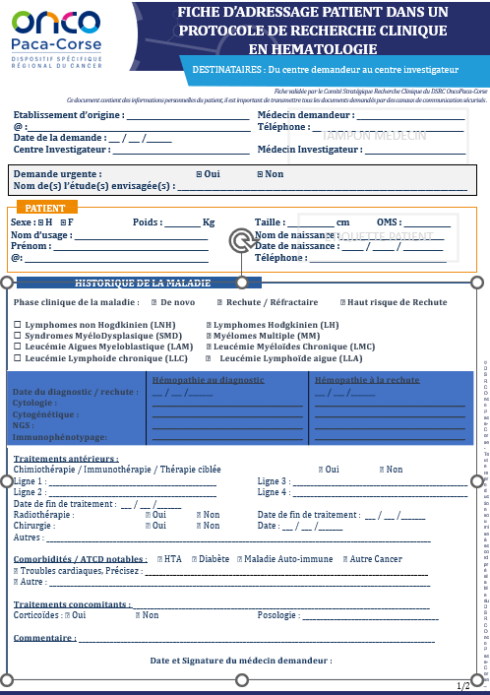
Fiche d’adressage patient
En cours de finalisation

Slide 21
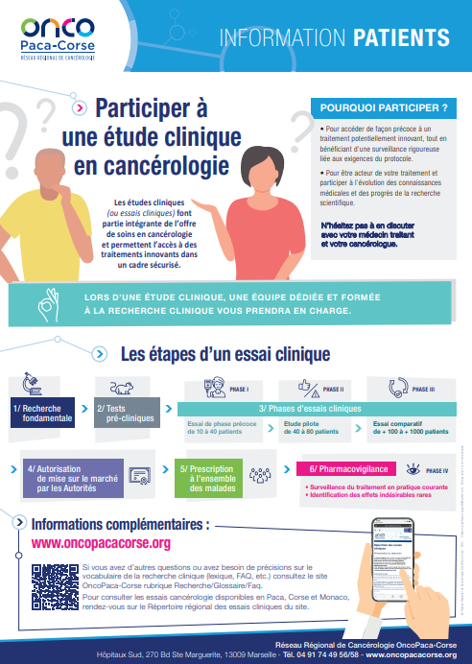

Les supports d’information Patients
Ces documents sont téléchargeables sur notre site internet, rubrique recherche clinique
6 clefs d’entrée par thématique majeure
en accès rapide

Slide 22



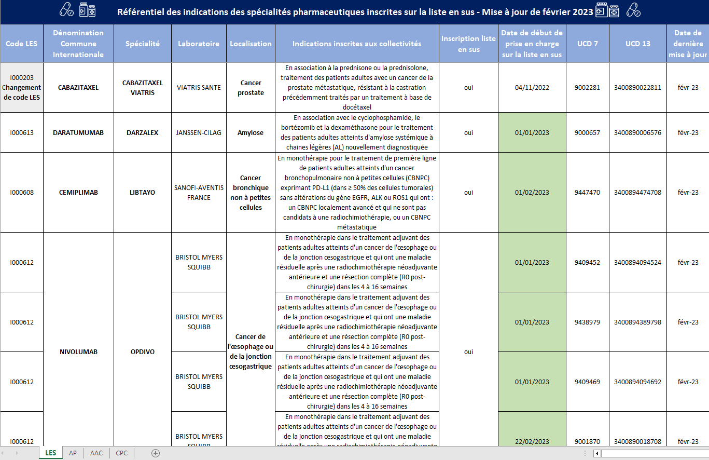
Les supports d’information PROS
Les Flash Infos Pros
6 clefs d’entrée par thématique majeure
en accès rapide

Slide 23

Dr Julien Ozun
Coordonnateur Médical
__________________
julien.ozun@oncopacacorse.org
Tel : 07 63 75 60 51
Nadège Vieillard
Chef de projet
Recherche Clinique & Innovations
__________________
rechercheclinique@oncopacacorse.org
Tel : 06 14 88 01 02
Merci de votre attention

